Slide 1
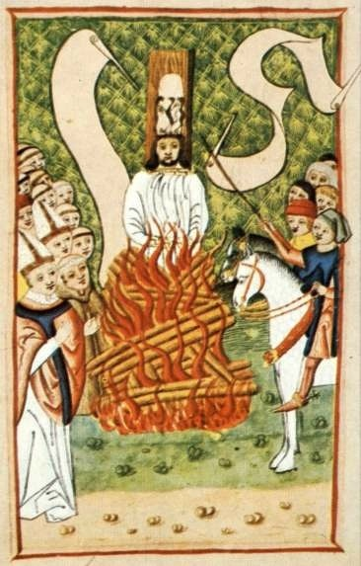
Husité a průběh husitských válek

Slide 2
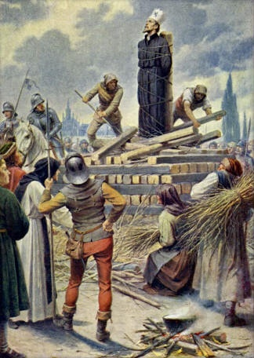
Husité
husité – stoupenci Husa, byli považováni za kacíře
Husité = kališníci
symbol husitů – kalich
požadavky husitů = čtyři pražské artikuly

Slide 3
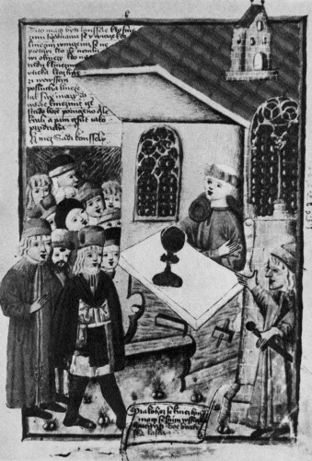
čtyři pražské artikuly
svobodné kázání a výklad Bible
přijímání pod obojí
zákaz světské moci kněží
obecné trestání smrtelných hříchů

Slide 4
Husité
umírnění husité

Slide 5
Husité
umírnění husité
radikální husité

Slide 6
Husité
umírnění husité
požadovali pouze povolení přijímání pod obojí pro ty, kdo o to stojí
radikální husité

Slide 7
Husité
umírnění husité
požadovali pouze povolení přijímání pod obojí pro ty, kdo o to stojí
radikální husité
trvali na prosazení všech čtyř článků pro všechny, třeba i s tvrdým donucením

Slide 8
táborité
radikální husité
město Tábor, založené roku 1420 u Sezimova Ústí
pokus žít bez soukromého majetku
hejtmané – velitelé
Jan Žižka z Trocnova
výborní bojovníci, plenění klášterů

Slide 10
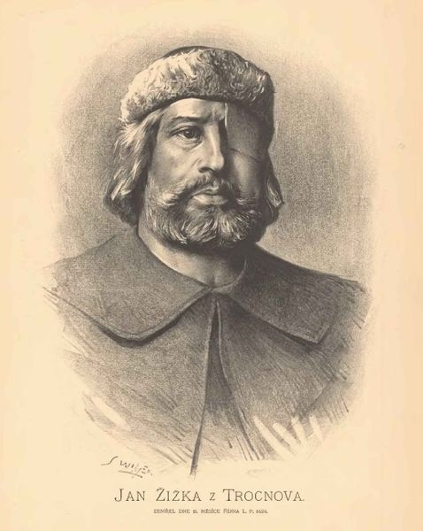
Jan Žižka z Trocnova

Slide 11
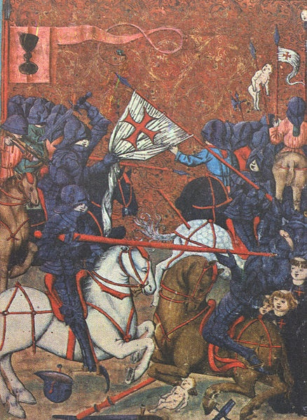
Boj husitů s křižáky

Slide 12
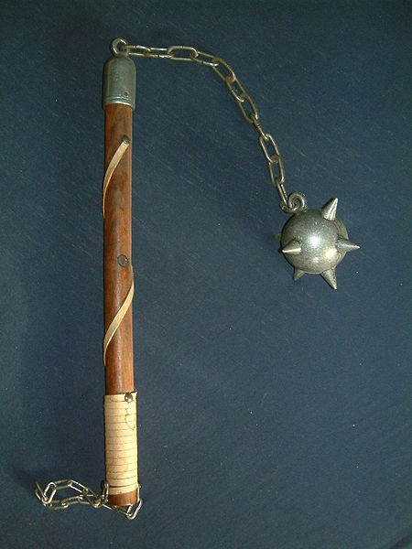
Husitské zbraně
Řemdih – jedna z nejobávanějších husitských zbraní – okovaná koule na dlouhém řetěze přikovaná k dřevěné násadě; někdy se nazývala prostě koule na řetěze

Slide 13
1) halapartna, 2) kopí, 3) sudlice, 4) sekyra, 5) sudlice, 6) šídlo, 7) meč, 8) cep, 9) kropáč, 10) řemdih, 11) sudlice ušatá

Slide 15
Husitský chorál
https://www.youtube.com/watch?v=elskCac9wSI

Slide 16
Průběh husitských válek
Nové město pražské – hodně přívrženců husitů
1419 Václav IV. dosazení protihusitských konšelů na radnici – pokus o řešení situace
první defenestrace – počátek hus. válek
smrt Václava IV.

Slide 17
Průběh husitských válek
nástupce Zikmund Lucemburský – mladší bratr Václava IV. - pro husity nepřijatelný král
1420 křížová výprava proti Čechům – v čele Zikmund
bitva na hoře Vítkově – Zikmund poražen

Slide 18
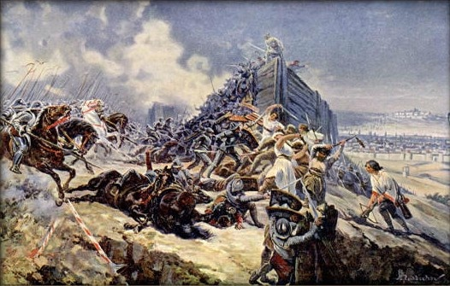
Bitva na vrchu Vítkově

Slide 19
Průběh husitských válek
Zikmund se nechal korunovat českým králem, ale české země opustil
1421 zemský sněm v Čáslavi – zástupci šlechty i měst
Zikmundova korunovace prohlášena za neplatnou
ustanovena dočasná vláda
čtyři pražské artikuly – prohlášeny za zákon

Slide 20
Průběh husitských válek
1424 zemřel Jan Žižka
nástupce Prokop Holý
pět křížových výprav proti husitům – všechny poraženy
spanilé jízdy – pronikání za hranice (šíření hus. myšlenky + kořist)

Slide 21
Průběh husitských válek
1431 koncil v Basileji
1434 bitva u Lipan
umírnění husité + katolíci x radikální husité
radikální husité poraženi

Slide 22
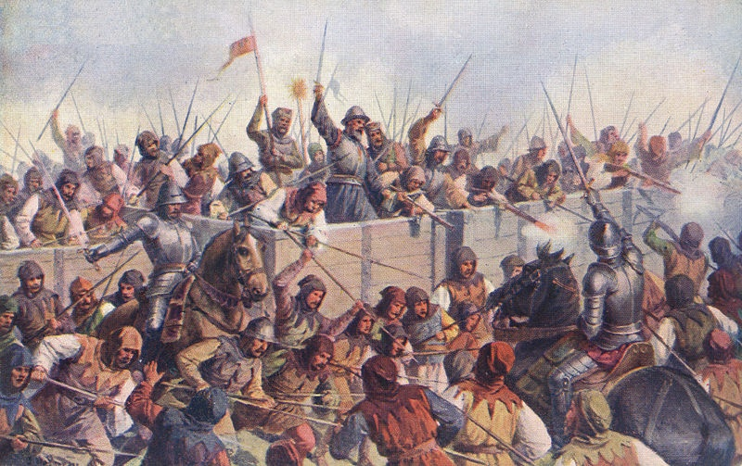
Bitva u Lipan

Slide 23
Lipanská mohyla - byla postavena roku 1881 jako památka bratrovražedné bitvy u Lipan

Slide 24
Průběh husitských válek
1436 v Jihlavě – basilejská kompaktáta
povolení přijímání pod obojí
husité souhlasí s nástupem Zikmunda na český trůn
1437 zemřel Zikmund → vymření Lucemburků po meči

Slide 25
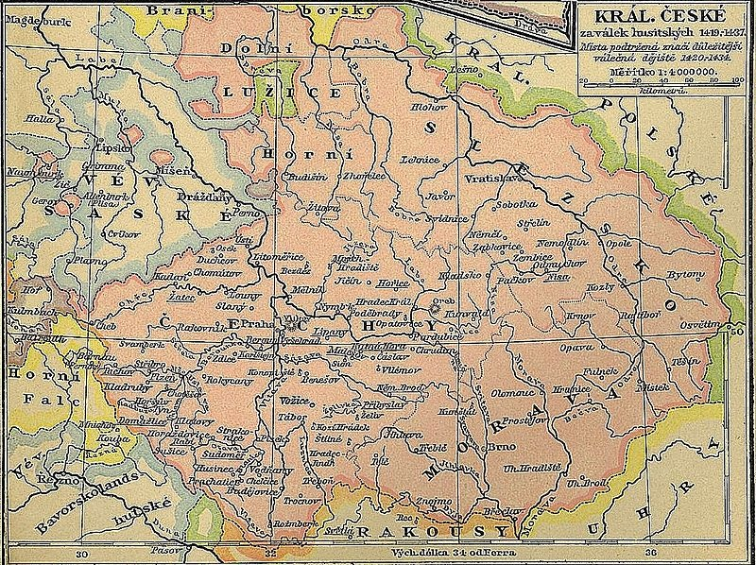
České země za husitských válek

Slide 27
Dějiny udatného českého národa
https://www.ceskatelevize.cz/ivysilani/10177109865-dejiny-udatneho-ceskeho-naroda/208552116230043-husite-v-boji-za-pravdu/titulky
https://www.ceskatelevize.cz/ivysilani/10177109865-dejiny-udatneho-ceskeho-naroda/208552116230044-husite-proti-vsem

